Slide 1
P R O J E C T
GOLMUCK
TEAM_1 골라조
김재형 박귀영 이준혁 장하영 추민석 홍주연

Slide 2
CONTENTS
01 개요
02 팀원역할
03 개발환경
04 주요기능
05 프로젝트 시연 및 Q&A

Slide 3
01
개요
바쁜 현대사회에서 오늘은 어떤 음식을 먹을지 고민하는 사람들이 많습니다.
GOLMUCK은 현재 대세 TV프로그램 ‘골목 식당’에서 착안하여 음식을 카테고리 별, 혹은 랜덤으로 추천해주는 기능으로 음식을 선택하는데 어려움을 느끼는 사람들에게 조금이나마 고민거리를 덜어 줄 수 있습니다.
부가적으로 친지 및 동료들과의 식사모임에서도 사용하여 원 클릭 추천버튼을 이용해 소소한 뽑기 재미를 얻을 수 있습니다.

Slide 4
CONTENTS
01 개요
02 팀원역할
03 개발환경
04 주요기능
05 프로젝트 시연 및 Q&A

Slide 5
02
팀원역할
공통: 반응 형 웹 적용, Model 조사&수집
김재형: 연령대별, 성별 인기 랭킹 페이지 구현
박귀영: 나라별 음식 목록 페이지 및 좋아요 기능 구현
이준혁: MVC패턴 설계 및 구현, SNS로그인/회원가입 폼, 헤더, 로그인 세션 구현
장하영: 프로젝트 진행, 음식점 지도 페이지, 위치 카톡링크 전송 구현
추민석: DB 설계 및 구현, 메인 화면의 인기 랭킹, 연령대&성별 인기 랭킹 페이지 구현
홍주연: One Click 페이지, 조리 별 음식 목록 페이지, 레시피 페이지 구현

Slide 6
CONTENTS
01 개요
02 팀원역할
03 개발환경
04 주요기능
05 프로젝트 시연 및 Q&A

Slide 7
03
개발환경
Server: Apache Tomcat 9.0
Date Base: Oracle Data Base 11g
Library: JQuery-3.5.1.min.js, EL-JSTL core/funtions, ojdbc6
IDE: eclipse, Dbeaver
API: Kakao Maps API, Geolocation API, Kakao Login API, Daum Post API
Language: Java, Javascript, HTML/CSS

Slide 8
CONTENTS
01 개요
02 팀원역할
03 개발환경
04 주요기능
05 프로젝트 시연 및 Q&A

Slide 9
04
주요기능
메인 페이지 / 종합 인기 랭킹
로그인 / 회원가입 / SNS 로그인 페이지
원클릭 버튼
연령대, 성 별 인기 랭킹 페이지(좋아요기반)
나라/조리별 음식 페이지(한/중/일…) & 좋아요 기능
음식 레시피 페이지
좋아요를 누른 마이 페이지
음식점 지도
위치 카톡링크 전송

Slide 10
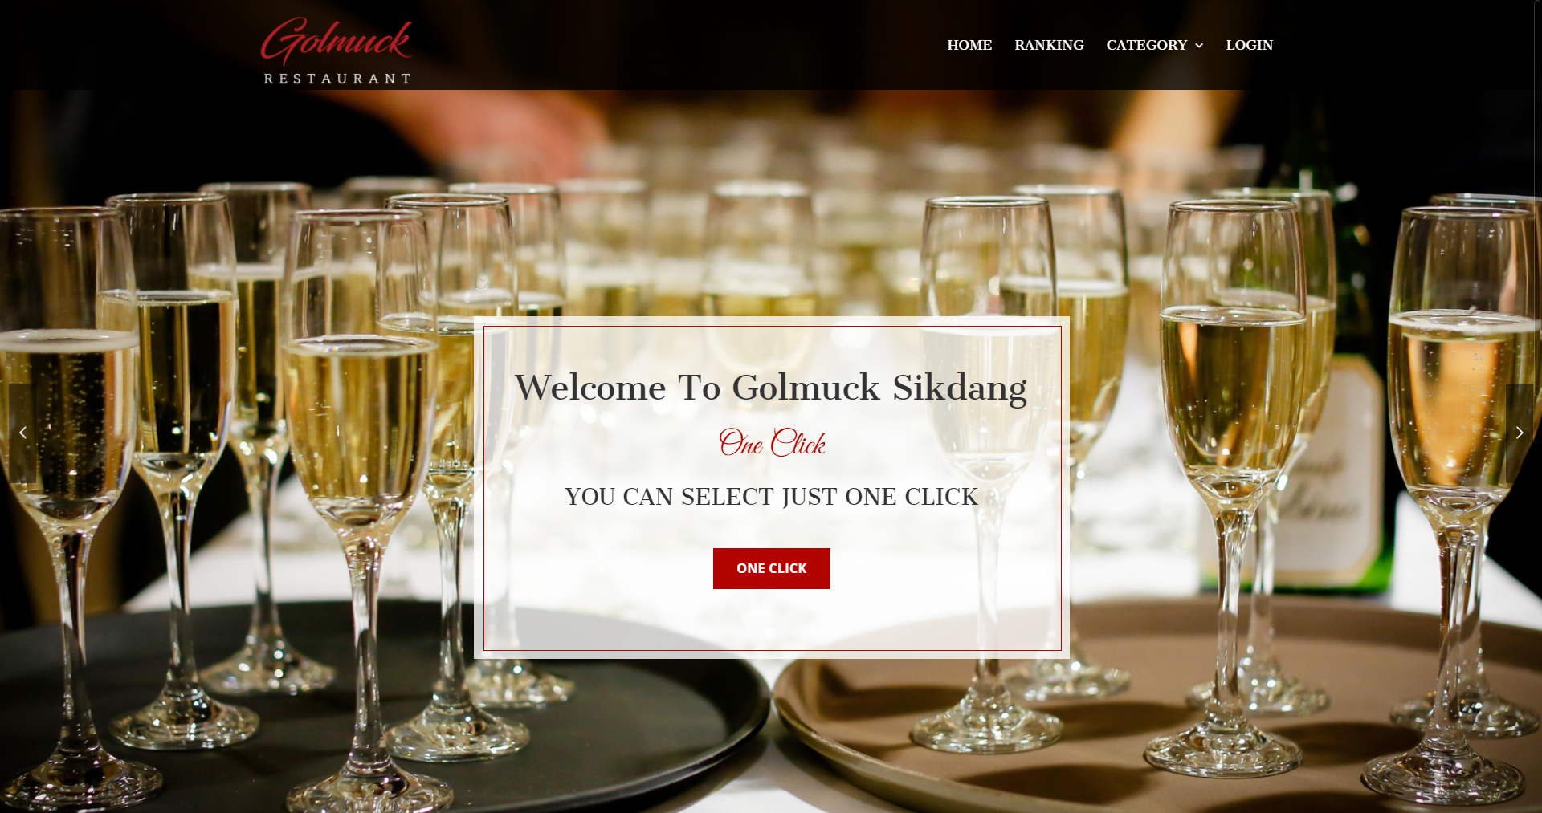
04
메인 페이지
1 2 3 4 5 6 7 8 9
메인 화면
Header와 Section, Footer로 구분
헤더에는 각 페이지로 이동할 메뉴들이 위치
로그인/비로그인에 따라 메뉴에 마이페이지의
유무 차이

Slide 11
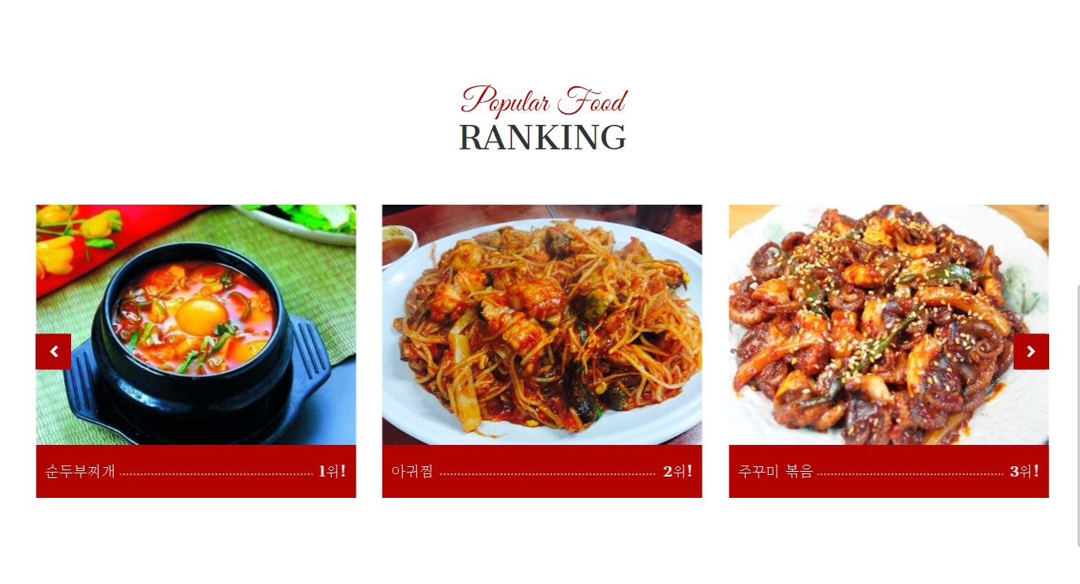
04
메인 페이지 – 종합 인기랭킹
1 2 3 4 5 6 7 8 9
인기 종합 랭킹
좋아요를 누른 회원들의 회원 번호, 음식 정보들을 담아 인기도 테이블 생성 후 연령,성별을 무관한 제일 인기 있는 음식들을 10위 까지 화면에 출력

Slide 12
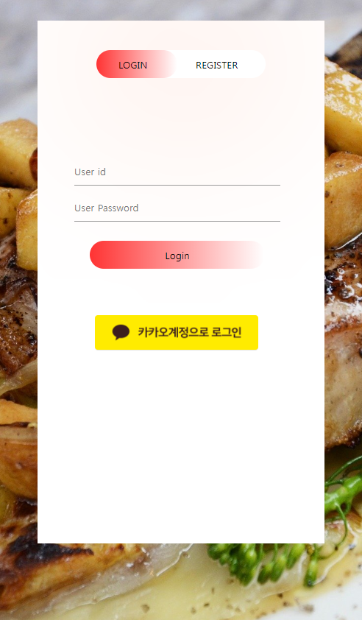
04
로그인 & 회원가입
1 2 3 4 5 6 7 8 9
DB에 저장되어 있는 고객 정보에 한해서 접속 가능
SNS로그인 시 가져오는 정보들을 가지고 회원가입하여 접속
(아이디, 이메일, 닉네임, 성별, 연령대)

Slide 13
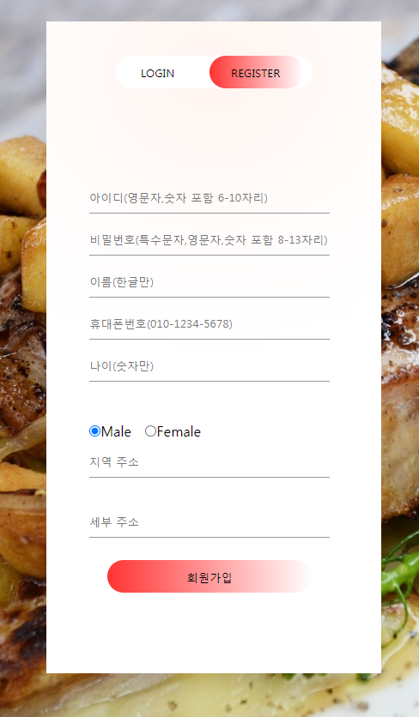
04
로그인 & 회원가입
1 2 3 4 5 6 7 8 9
회원정보들을 정규식을 통해 필터링 진행
정규식에 맞는 내용 입력 시 사용 가능하다는 문구 발생
주소 API를 통한 주소 입력
회원가입 시 작성했던 정보들을 DB에 저장

Slide 14
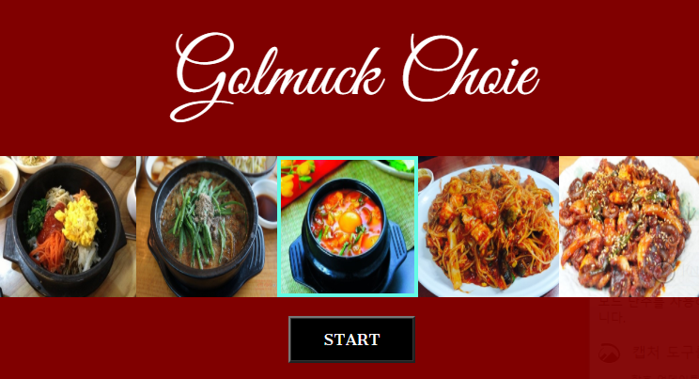
04
원클릭 & 초이스
1 2 3 4 5 6 7 8 9
Main 화면에 OneClick 버튼 클릭 시 새 팝업창 생성
Start 버튼 클릭시 이미지가 돌아가며 회전

Slide 15
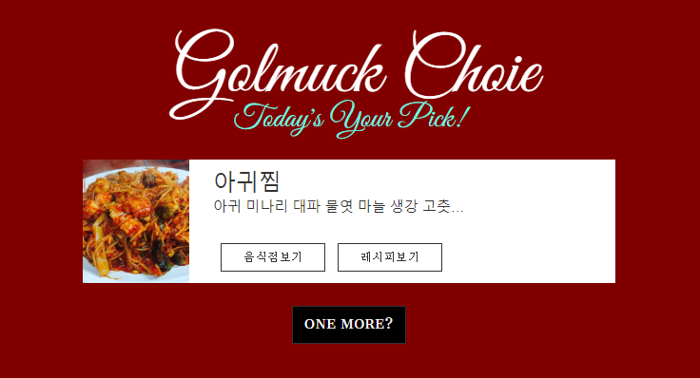
04
원클릭 & 초이스
1 2 3 4 5 6 7 8 9
Stop으로 바뀐 버튼을 클릭하면 이미지가 정지하며, 정지한 이미지 번호를 기준으로 DB에서 음식 정보를 가져와 화면에 출력

Slide 16
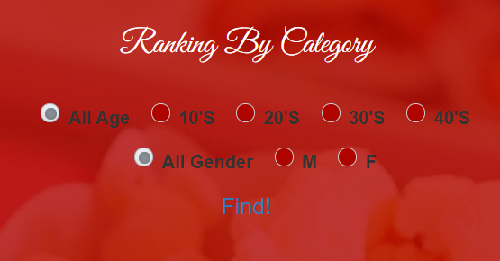
04
Ranking
1 2 3 4 5 6 7 8 9
RadioButton 을 이용해 Checked 된 value 값을 통해 조건탐색이 가능하도록 설정
Display 속성의 hide(), show()를 이용해 조건에 해당하는 부분만 보이도록 설정

Slide 17
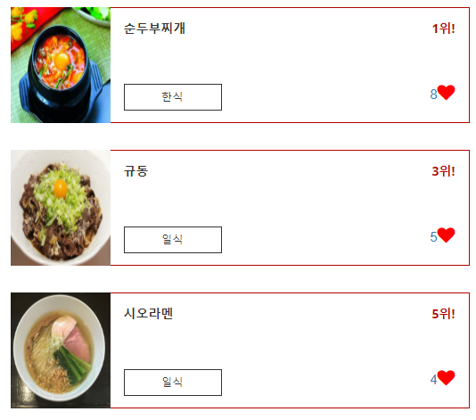
04
Ranking
1 2 3 4 5 6 7 8 9
음식에 유저들의 좋아요 개수를 조건별로 Count 하여 ROW_NUMBER() OVER 로 순위 도출
음식이름 클릭시 해당 음식의 recipedetail.jsp
로 이동
나라이름 클릭시 nation.jsp 로 이동

Slide 18
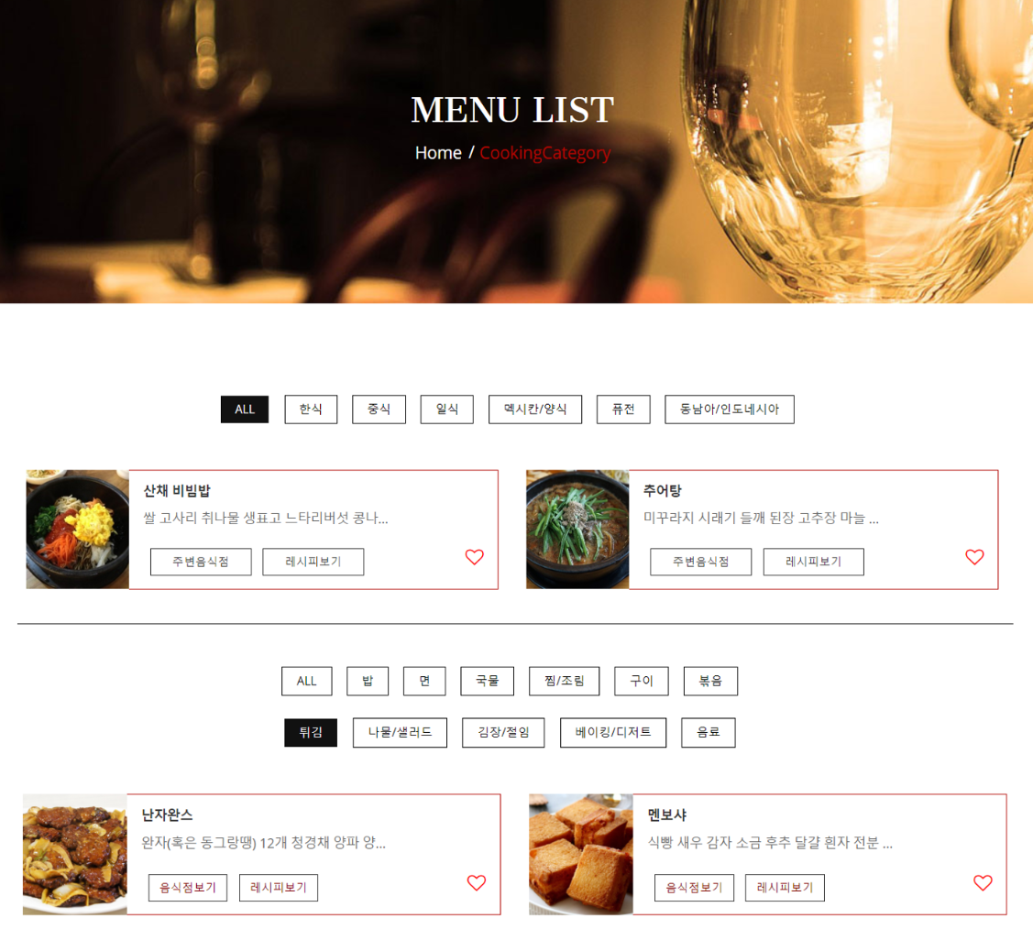
04
Category(nation & cook)
1 2 3 4 5 6 7 8 9
각 음식의 나라별·조리 별로 코드 분류하여 필터 적용
음식 정보 테이블에 저장되어 있는 음식 이미지,
이름, 재료 불러와서 화면에 출력

Slide 19
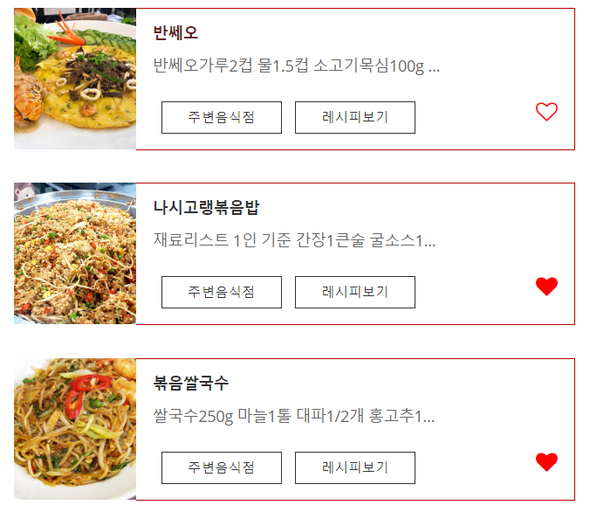
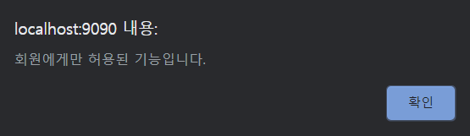
04
Category(nation & cook)
1 2 3 4 5 6 7 8 9
좋아요(♡) 버튼 - 세션에 담긴 정보 확인을 통해 비회원 클릭 시 알림창
로그인 후 좋아요 클릭 시, 하트가 채워짐과 동시에 ajax를 이용한 비동기식 통신으로 인기도 테이블에 해당 음식 및 회원정보 실시간 반영
인기도 테이블에 저장된 정보 기반으로 좋아요 해둔 음식 확인 가능

Slide 20
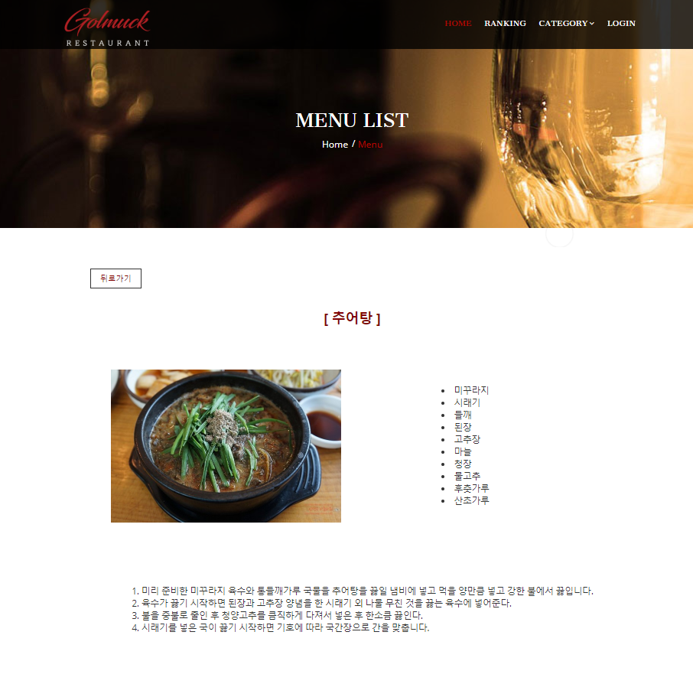
04
Recipedetail
1 2 3 4 5 6 7 8 9
나라별 / 조리별 페이지에서 레시피보기 버튼
클릭 시, 각 음식의 고유번호를 기준으로 레시피 정보를 가져와 화면에 출력

Slide 21
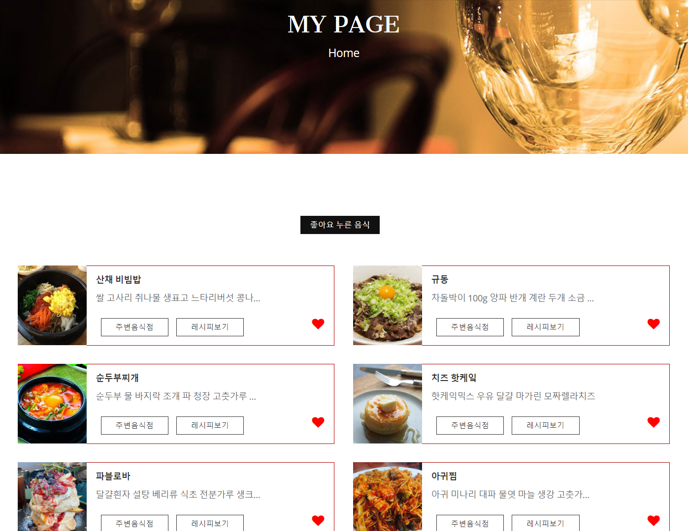
04
myPage
1 2 3 4 5 6 7 8 9
나라별, 조리별 페이지에서 좋아요를 누른 음식 목록들은 마이페이지에서 한눈에 조회 가능
마찬가지로 마이페이지에서 좋아요를 취소하면 새로고침시 마이페이지에서 취소된 항목 제거

Slide 22
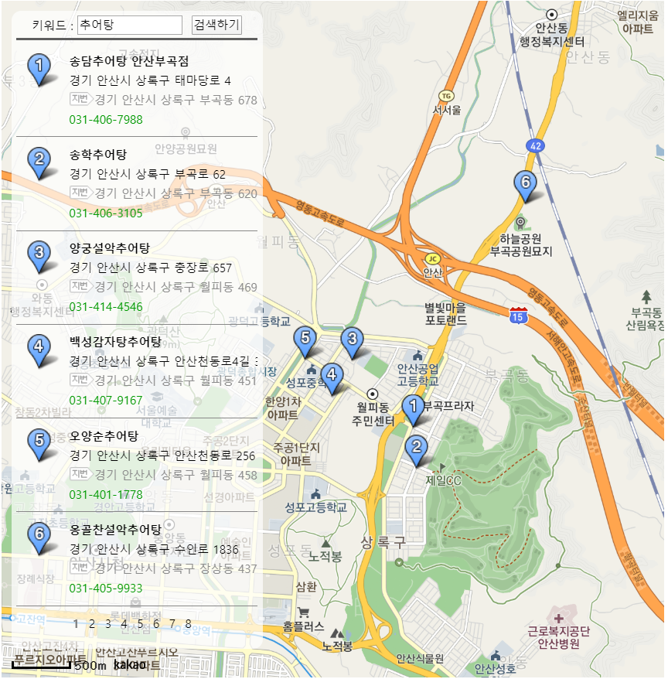
04
MapSMS (kakao Map API)
1 2 3 4 5 6 7 8 9
음식 목록에서 음식점 보기 버튼을 클릭 시 현재위치를 기반으로 거리순으로 음식점을 검색
PC의 경우 geolocation API가 IP를 기반으로 위치를 검색하기 때문에 위치정보를 정확하게 받기 어렵고 GPS 단말이 있는 기기에서는 보다 정확한 위치를 제공

Slide 23
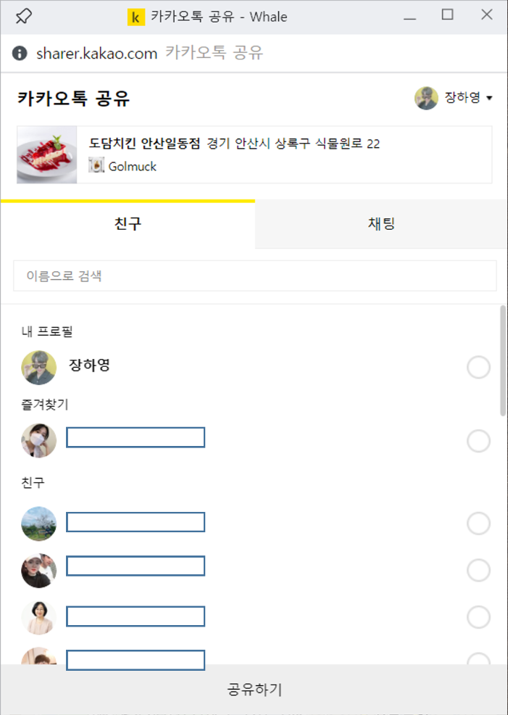
04
Kakao API
1 2 3 4 5 6 7 8 9
지도에서 마커나 목록을 클릭 시 이미 Kakao로 로그인했다면 자신의 친구목록이 뜨고 친구에게 위치링크 메시지 전송 가능
Kakao 미로그인시 Kakao 로그인창을 통해 로그인 이후에 사용 가능

Slide 24
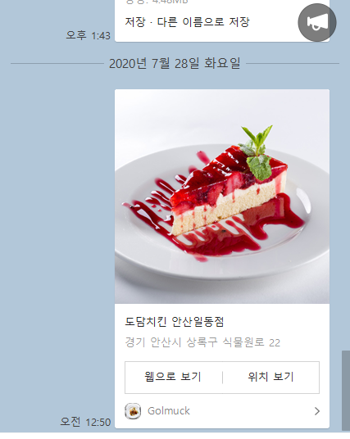
04
Kakao API
1 2 3 4 5 6 7 8 9
음식점의 이름과 도로명 주소가 카카오 링크 위치 메시지를 통해 카카오톡으로 전송 가능
위치보기 버튼 클릭시 카카오맵으로 음식점의 위치검색
이미지나 웹 경로는 실제 사용 서버가 아니기 때문에 카카오 서버에 등록된 지정된 이미지만 사용 가능

Slide 25
CONTENTS
01 개요
02 팀원역할
03 개발환경
04 주요기능
05 프로젝트 시연 및 Q&A

Slide 26
프로젝트 소감문
김재형 :
박귀영 :
이준혁 :
장하영 : 프로젝트를 진행하면서 조장으로 서도, 조원으로 서도 많이 부족함을 느꼈고 이렇게 부족한 조장의 지시사항 이상으로 결과물을 내준 조원들에게 너무나 감사합니다. 또한 프로그래밍을 하면서 새로 접하게 된 API 및 세션, Ajax 등 개인적인 공부를 통해 얻어가는 것도 많았던 유익한 시간이었습니다.
추민석 :
홍주연 :

Slide 27
THANK YOU

